Slide 1
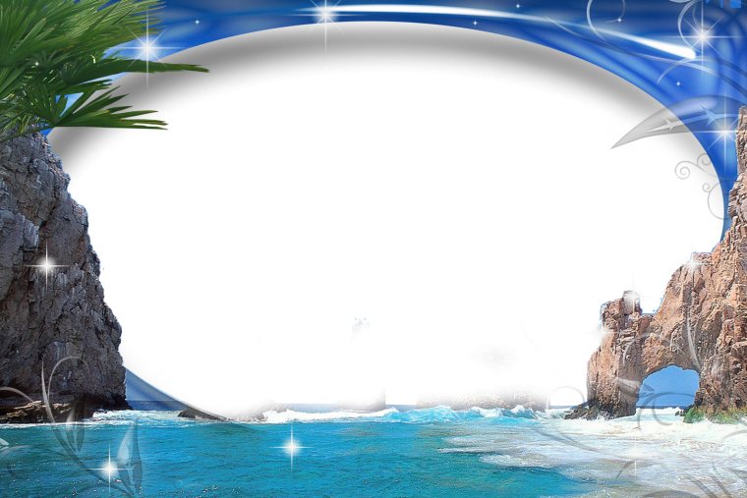
ЛЕГЕНДЫ И МИФЫ КРЫМА
ГПОАУ ЯО Любимский аграрно-политехнический колледж
Работу выполнила: студентка 1 курса группы № 2
по профессии «Мастер садово-паркового и ландшафтного строительства»
Баранова Карина

Slide 2
Крым окутан легендами и преданиями. История полуострова складывалась из культур разных народов, поэтому она колоритна и многогранна. Крым по праву считается одним из красивейших уголков. И чуть ли не каждый камень здесь овеян поэтическим сказанием. Это неслучайно.
На протяжении многих веков крымскую землю потрясали бурные исторические события, оставившие на ней неизгладимые следы. Народ связал эти события с многочисленными памятниками материальной и духовной культуры, имеющимися в Крыму, и своеобразно отразил в различных легендах и мифах.

Slide 3
Ай-Савва Легенда Крыма
Во времена, когда Сугдея процветала, в кельях каменного монастыря святого Саввы, среди монахов жили три старца. Звали их Павел, Спиридон и Василий.
Жил монастырь своей жизнью, не тужил. Но тут на соседний город напали кочевники. Все, кто мог, убежал в горы, чтобы переждать набег. Остались только три старца, ввиду своей старости, не смогшие далеко уйти.
Настала зима, все окрестности замело и старики несколько дней не выходили из своих келий. И вот в Рождество, младший из них пошёл в храм молиться. Позвонил в церковный колокол, чтобы позвать своих друзей на молебен. Но они оставили его.

Slide 4
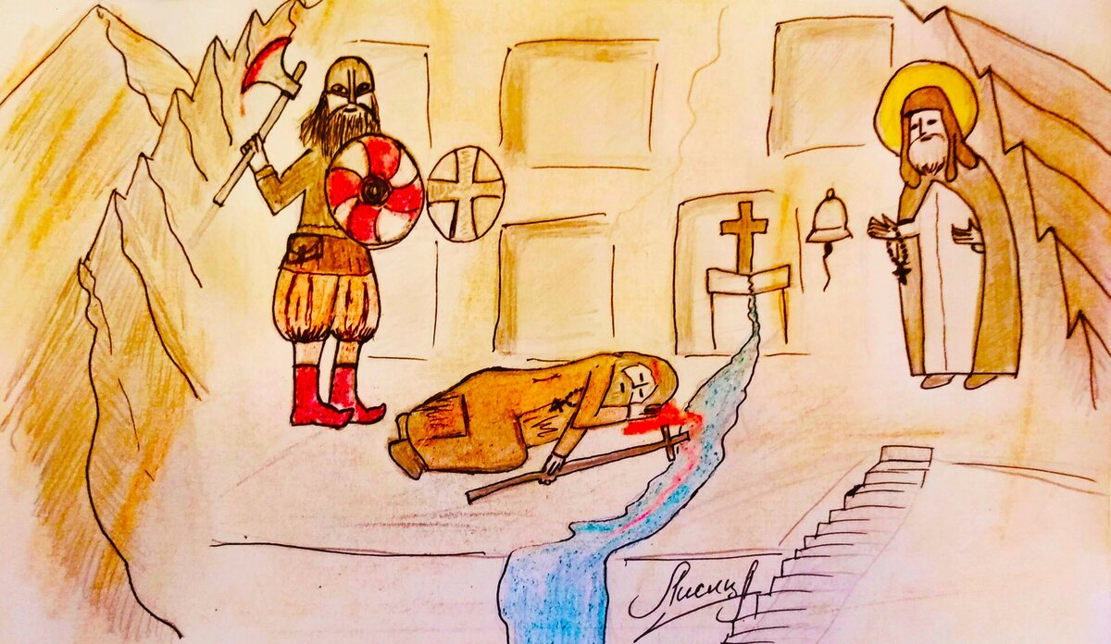
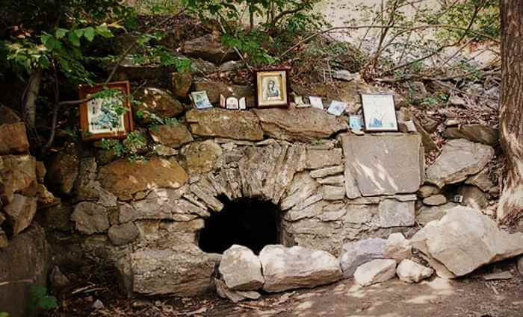
Старик погрустил и продолжил молитву в одиночестве.
В храм ворвались хазары с оружием. Они пришли услышав колокол, в надежде найти что-то ценное в храме. Но нашли только старика. Воин подошёл и пронзил монаха своим мечем.
Взглянул монах на алтарь, взмолился к святому Савве. И перед смертью ему явился святой покровитель монастыря. Положил святой Савва руку на престольный камень и из него родился источник хрустально чистой воды, омывший тело павшего.

Slide 5
Тополь, Гранат и Кипарис
В пятнадцати километрах от города Алушты, на берегу чёрного моря. Жили-были старый добрый рыбак и его жена. Они были очень добрые. Всегда помогали своим соседям в трудную минуту. За это их любили и уважали. И были у стариков три злые дочери, которые каждый день во всём попрекали своих родителей. Старшая дочь была страшненькой и небольшого роста, почти карлицей. Потому то в ней злости было больше всех. Каждый день она винила родителей в своём уродстве. Была она задириста, груба и невежливо к окружающим. Сёстры брали с неё пример. Особенно любила она, залезать на соседские крыши и подслушивать секреты соседей, чтобы на следующий день высмеять их перед всеми. Вторая сестра, любила красоваться и обожала всё розовое. Сетовала на родителей, что её красота была бы лучше, родись она с розовыми щёчками. А иногда мечтала, как была она хороша, если бы была вся розовая. Все люди бы восхищались её красотой. Третья же сестра, была красива да и с весёлым характером. Но дурной пример заразителен. Обвинила родителей в том, что рождена ночью, а не днём. Из-за того и смешливая такая. И вот довели они стариков своих, и чтобы не мешать своим дочерям. Старый рыбак со своей женой ушли в горы, в небольшую хижину. Люди очень не любили этих задир, и давно бы им надрали уши, но не трогали их из уважения к родителям.

Slide 6
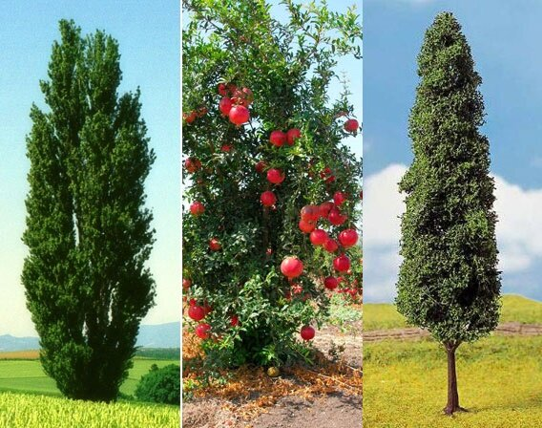
И вот однажды, им всё же устроил кто-то взбучку. Обозлённые они ворвались в хижину к родителям и начали колотить их обвиняя во всех своих бедах.
Взмолились родители небу.
- Да сколько может это продолжаться? Кто защитит нас от детей наших?
В это же мгновение раздался грозный голос.
Ты, та что обвиняешь родителей в своём уродстве и малом росте. Станешь высоким деревом без цветов и плодов. Только вороны будут вить на тебе гнезда.
- А та что недостаточно румяна. Будет деревом с розовыми цветами, но только не будет у них запаха, как не было души. И плоды твои не будут вызревать, и не утолят жажды путника и не насытят.
- И младшая пусть станет деревом. Не нравился тебе весёлый нрав? Будешь высоким и грустным деревом.
Услышав такие слова, сёстры в испуге
выбежали из хижины. Их родители вышли
вслед за ними. Но не было нигде их дочерей.
Только три неизвестных дерева,
которые назвали по именам злых сестёр:
тополь, гранат и кипарис.

Slide 7
ФОНТАН СЛЕЗ БАХЧИСАРАЙСКОГО ДВОРЦА
В Бахчисарае, во внутреннем дворике Ханского дворца находится воспетый А.С. Пушкиным Бахчисарайский фонтан.
Легенда о фонтане отсылает нас в те времена правления кровожадного хана Крым-Гирея. Он был жестоким правителем, не знавший ни жалости, ни пощады. Не знал хан Крым-Гирея и любви. Все время он проводил в кровопролитных набегах. Местные жители боялись Крым-Гирея, говорили, что сердце у него поросло шерстью, как шкура у зверя.
Но все со временем меняется. Так и сердце хана смягчилось к старости.
Однажды в гарем к старому хану попала девочка невольница по имени Деляре. Очарован был хан ее красотой, оставил жить в своем гареме. Впервые за свою жизнь хан почувствовал, как его сердце стало слабым, оно могло болеть и страдать, могло радоваться и любить.
Деляре жила в гареме, окруженная заботой хана, однако взаимной любовью ему не отвечала. Тяжко ей было находится в неволе, тосковала девушка по родным краям. С каждым днем ее здоровье ухудшалось, и вскоре Деляре умерла.

Slide 8
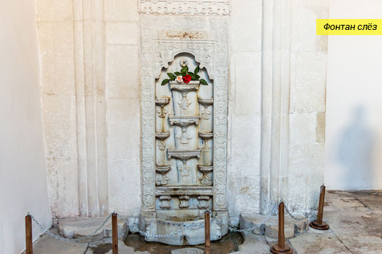
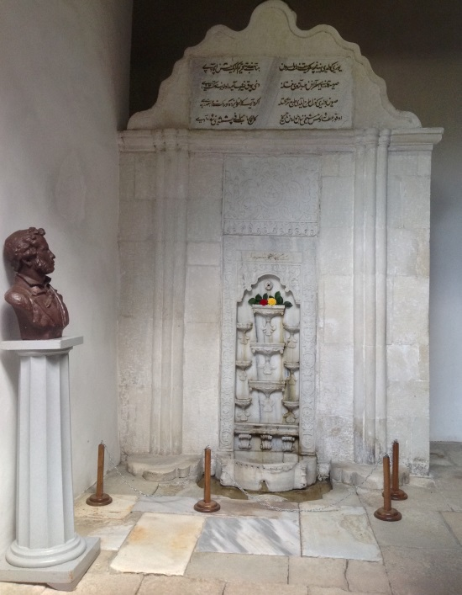
Боль утраты пронзила сердце хана Крыма-Гирея, понял он, что значит страдать от потери любимого человека.
Тогда позвал к себе хан иранского мастера каменотеса и велел ему сделать так, чтобы сам камень заплакал от горя. Если жестокое сердце хана растаяло и заплакало, то заплачет и камень, подумал мастер. На мраморных плитах высек мастер чашечки, которые были как щеки человеческого лица, и лепестки цветка, а в центре глаз, откуда, скапливаясь, падали на грудь камня мужские слезы.
Так стоит и плачет фонтан до сих пор слезами хана Крыма-Гирея, пронося через года его горе, его утраченную любовь к красавице Деляре.

Slide 9
Легенда о Скале Явления на мысе Фиолент
В далекие времена корабль древних греков плыл по Черному морю и возле побережья прекрасной Тавриды попал в страшную бурю. Налетел сильный ветер, который стал разбивать судно в щепки. Сгустились черные тучи, заслонив собой солнце, хлынул дождь, засверкали молнии. Волны вздымались огромной величины, норовя перевернуть судно. Опечалилась команда греков, впереди виднелся берег, и корабль несло прямо на острые скалы. В ожидании погибели, но не теряя надежды, каждый кто был на корабле принялся молиться Георгию Победоносцу. Люди просили его о спасении.
Возле берега возвышалась одинокая скала. Вдруг на ее вершине из темноты появилось сияние, которое превратилось в столб света, поднимающийся в небо. Многие матросы на терпящем бедствие корабле увидели, что на скале в центре сияния появилась фигура человека, простирающего руки к небу.

Slide 10
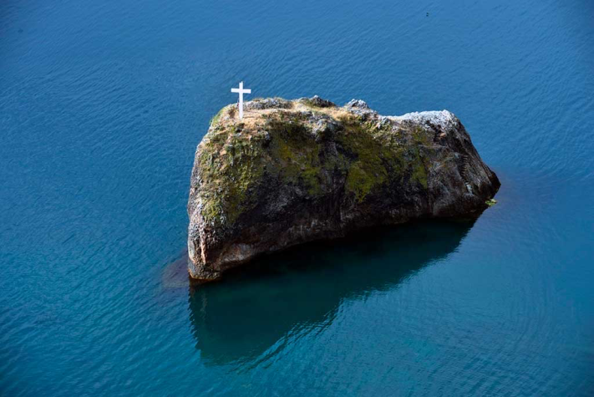
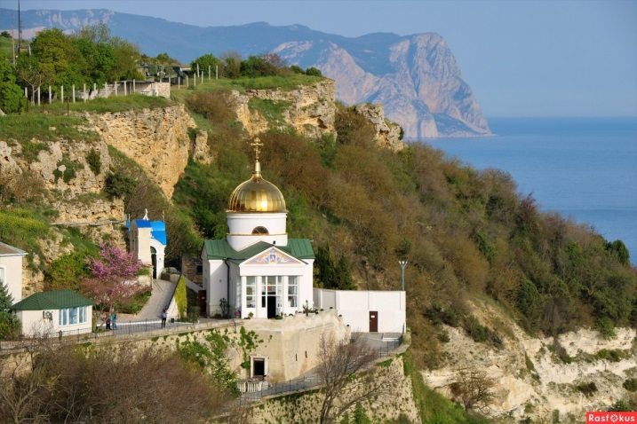
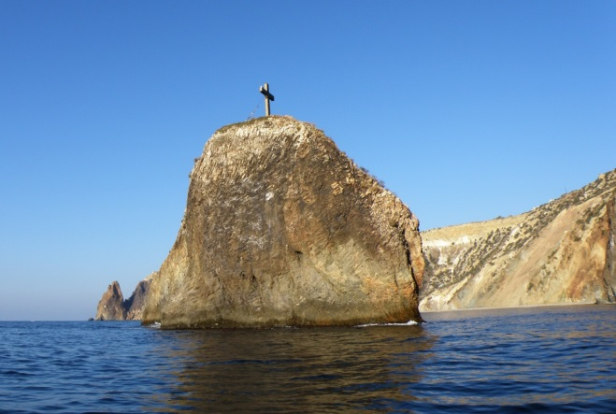
И внезапно тучи над скалой стали рассеиваться. Выглянуло солнце, ветер стих, утихли волны. Сияние исчезло, как и человек на скале.
Моряки возликовали, святой Георгий услышал их молитвы и даровал спасение. Пришвартовав корабль к скале, несколько человек поднялись на верх. В том месте, где они видели фигуру человека, лежала икона святого Георгия.
Моряки переправились на сушу. Благодарные за спасение, они основали на берегу монастырь во имя святого Георгия и ежедневно молились своему покровителю. В монастыре установили найденную на скале икону. Позже эта скала получила название - Скала Явления, а спустя тысячелетие на ней был установлен семиметровый крест, который возвышается там по сей день.

Slide 11
Легенда о русалке в Мисхоре
Во времена правления хана Крыма-Гирея родилась эта легенда. Жил тогда возле моря простой крестьянин, и была у него дочь — красавица Арзы, помогавшая ему по хозяйству. Вечерами девушка с кувшином выходила на берег моря к фонтану, чтобы набрать воды и просто полюбоваться источником. В это время Арзы даже не подозревала, что уже несколько дней подряд в кустах поблизости прятался разбойник Али-Баба, который пристально следил за ней. Коварный разбойник планировал похитить девушку и увезти ее в Константинополь, чтобы там продать на невольничьем рынке.
Время шло. Арзы полюбила парня. Близилось время их свадьбы. Накануне как обычно Арзы спустилась к фонтану. А там ее уже поджидал Али-Баба, который схватил девушку и запер в трюме своего корабля. Долго искал возлюбленный Арзы свою невесту, все безрезультатно; корабль с плененной девушкой уже плыл по морю, направляясь в Константинополь.
Разбойник продал красавицу Арзы в гарем турецкого султана. Несчастна была в неволе девушка, скучала она по родным краям.

Slide 12
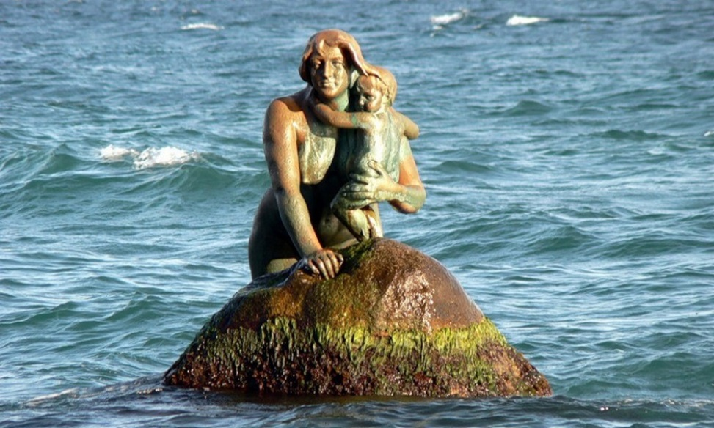
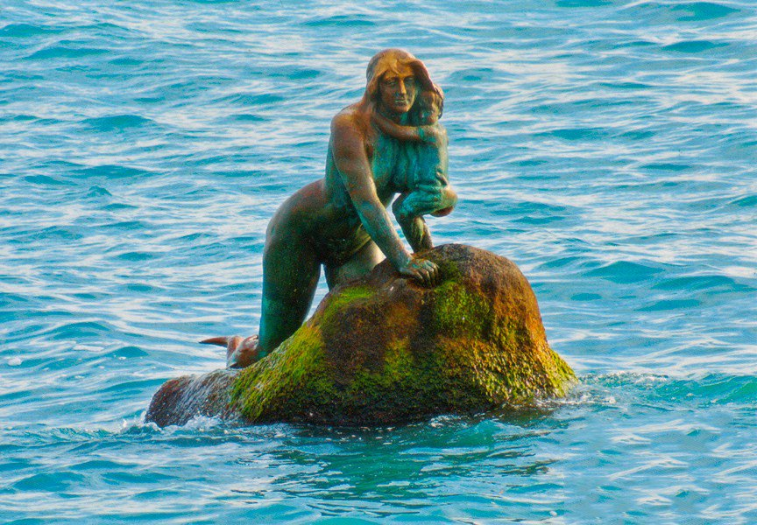
Через несколько месяцев у нее родился сын, а еще через год она с ребенком на руках, страдая, поднялась на самую высокую башню и бросилась вниз, в темные воды глубокого моря.
На следующее утро в селе, где жили отец Арзы и ее жених, в том селе, в котором когда-то жила сама Арзы, поселенцы увидели русалку, держащую на руках младенца. Русалка вышла из морской волны на берег, и присела на камень возле фонтана. Струи воды в фонтане забили сильнее обычного, фонтан словно ожил. Глаза русалки были наполнены грустью; обнимая младенца, с тоской смотрела она на родные края. Никто из очевидцев не решился подойти к ней. Посидев еще какое-то время русалка ушла в море.
Так каждый год русалка с младенцем на руках возвращается на берег современного курорта Мисхор, горюя по своему утраченному счастью.

Slide 13
Легенда о Ялте
В давние времена это было. Однажды команда греческих мореплавателей отправилась в путешествие по неизведанному Черному морю в поисках новых земель пригодных для земледелия. Трудным было их путешествие, негостеприимно приняло их Черное море — бушевал ветер, и высокие волны бросали корабль как щепку, постоянно сбивая с курса. Много дней провели моряки в скитаниях среди бескрайнего бушующего моря. Шторм не прекращался. На корабле заканчивались провизия и питьевая вода. Дозорный на мачте всматривался в горизонт, выискивая землю, но все было тщетно - кругом простиралось море.
Силы моряков были на исходе, мысли о неминуемой гибели не покидали их. И вот когда уже не осталось ни одной надежды на спасение, ветер стих. Тяжелые тучи расступились, и выглянуло солнце.
И в солнечных лучах на горизонте дозорный разглядел участок земли:
— Ялос! Ялос! — закричал он. По-гречески это означало «берег».

Slide 14
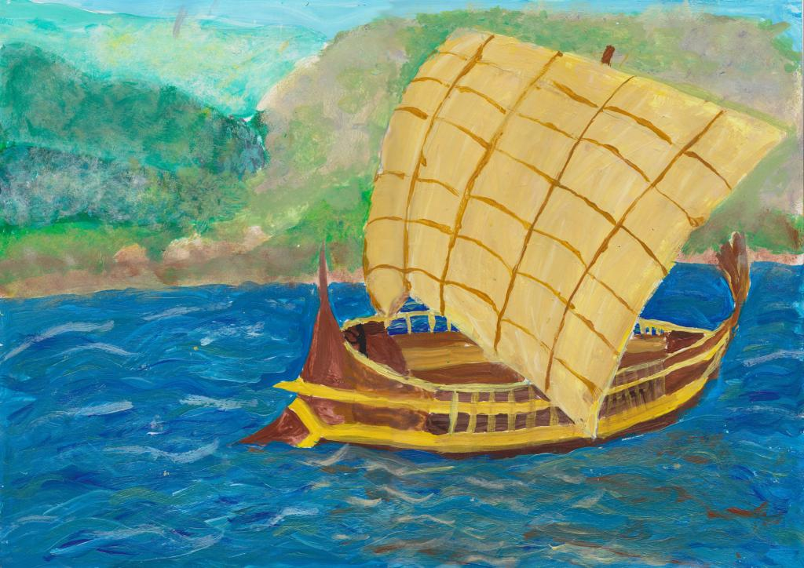
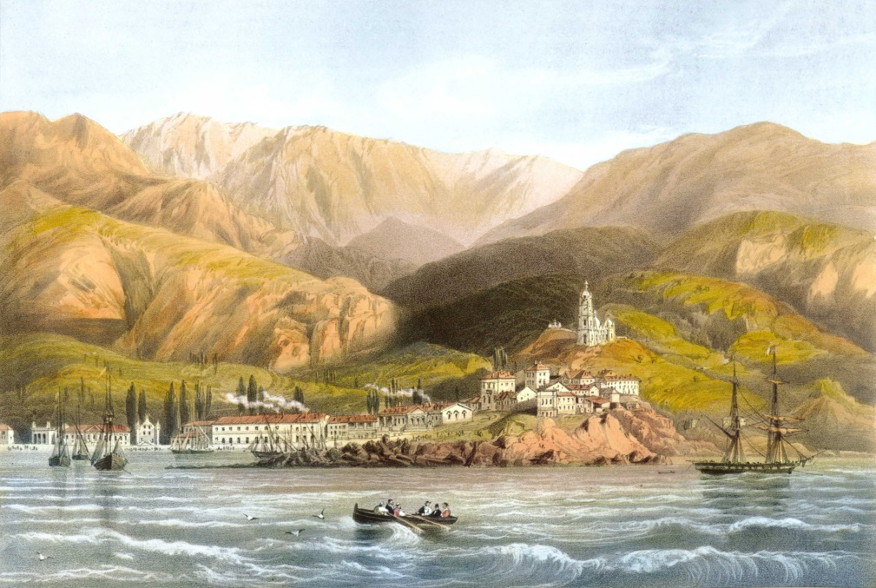
Это были берега Тавриды, — так позже стали называть весь Крымский полуостров. Восхваляя богов за свое счастливое спасение, мореплаватели сошли на землю. Это был благодатный теплый край на берегу моря, защищенный с другой стороны амфитеатром горных вершин. Спустя время здесь было основано поселение, которое так и назвали — Ялос. Имя сохранилось на века, и теперь мы зовем этот чудесный город Ялтой.

Slide 15
Легенда о Девичьей башне в Судаке
В Судаке на вершине холма возвышается одинокая башня, в которой согласно легенде в давние времена жила дочь греческого архонта. Знатные женихи со всей Тавриды приезжали свататься к ней, однако девушка была холодна с ними. Архонт - отец девушки - желал выдать дочь замуж за полководца Диофанта из Митридата. Но даже великий Диофант не интересовал девушку. Она была влюблена в простого пастуха и мечтала о свадьбе с ним.
Когда архонт узнал, что любовь его дочери досталась простому пастуху, то пришел в ярость. Он велел схватить пастуха и бросить его в темницу. Но это не помогло разлучить молодых. В тайне от отца девушка прокралась ночью в узницу и освободила своего возлюбленного. Узнав об этом, архонт придумал другой коварный план. Он приказал пастуху сесть на корабль и отправиться в Грецию, чтобы выполнить там ответственное поручение. После этого он пришел к дочери и сказал: «Через год твой возлюбленный пастух вернется. И если он за это время оставался верным тебе, то на мачте корабля будет развиваться белый флаг. Но если будет другой знак, значит пастух стал изменником не достойным твоей любви. И ты повинуешься моей воле и выйдешь замуж на Диофанта».

Slide 16
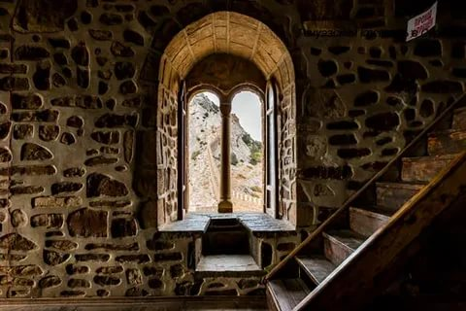
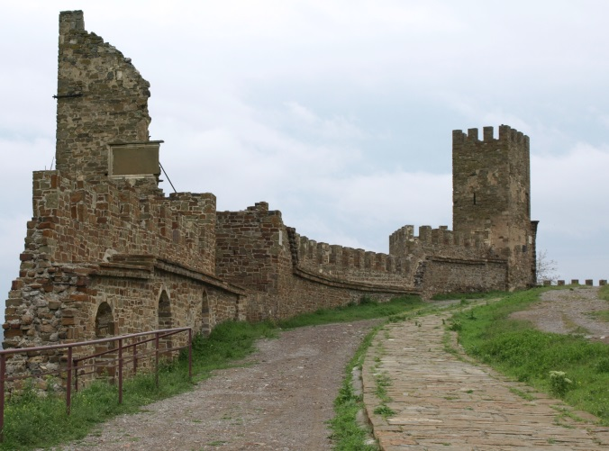
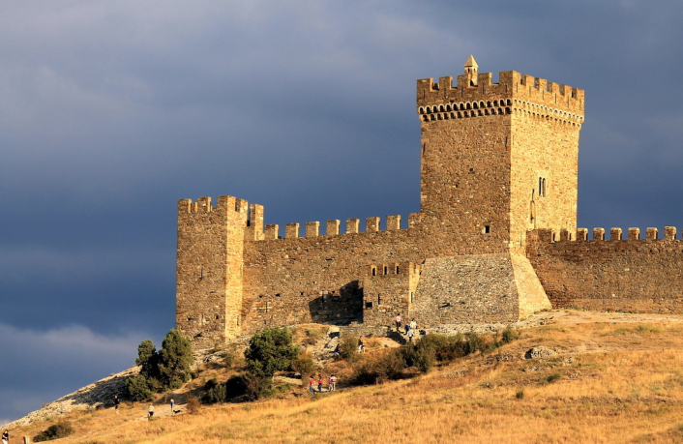
Корабль отплыл в Грецию, вот только пастуха на нем не было. За день до отплытия архонт приказал стражникам убить юношу. Дочь архонта ничего не знала о коварном поступке отца, не знала она и о страшной участи своего возлюбленного. Каждое утро из окна своей башни девушка вглядывалась в морской горизонт, стараясь разглядеть белый флаг. Она была уверена в верности любимого юноши. Наконец на горизонте показался парус корабля, без флага. В смятении девушка побежала на берег, обратилась к капитану и узнала, что пастуха на корабле никогда не было. Девушка все поняла, и печаль охватила ее.
На следующее утро дочь архонта надела самые красивые наряды, выбрала самые дорогие драгоценности. Она поднялась на вершину башни и сбросилась вниз на острые скалы. С той поры и называют эту башню девичьей.

Slide 17
Легенда о Медведь горе (АЮДАГ)
Медведь-гора - одна из главных, самых узнаваемых достопримечательностей Большой Ялты и всего Южнобережья Крыма. Легенда о ней гласит:
В очень далекие времена в горах и на побережье Крыма жило дикое стадо медеведей. Управлял им вожак - старый и грозный медведь. Однажды на берегу медведи нашли обломки корабля и среди них маленькую девочку. Девочка осталась жить среди медведей и постепенно выросла и превратилась в красивую девушку. Старый вожак и все медведи очень любили девушку.
Однажды, когда медведи ушли далеко на охоту, к берегу прибило лодку, в которой лежал очень красивый, молодой и сильно истощенный голодом и жаждой юноша. Девушка выходила его и они полюбили друг друга. Юноша уговорил возлюбленную уплыть с ним на его родину, они сели в лодку и вот между ними и берегом легла широкая голубая гладь...
Тут задрожала земля под тяжелыми лапами, заколебался воздух от грозного рева. Это вернулись на берег из далекого похода медведи и не обнаружили девушки. Вожак посмотрел на море и понял все.

Slide 18
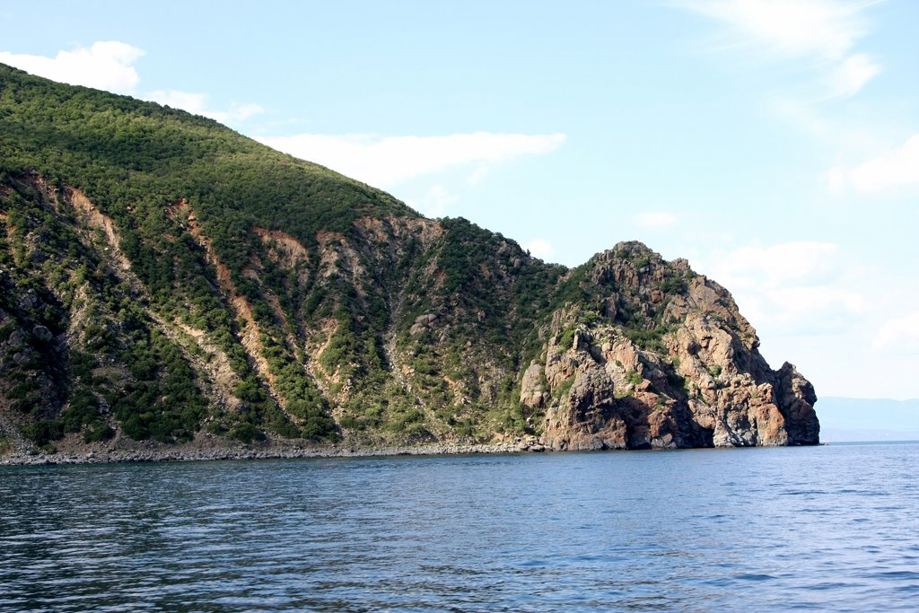
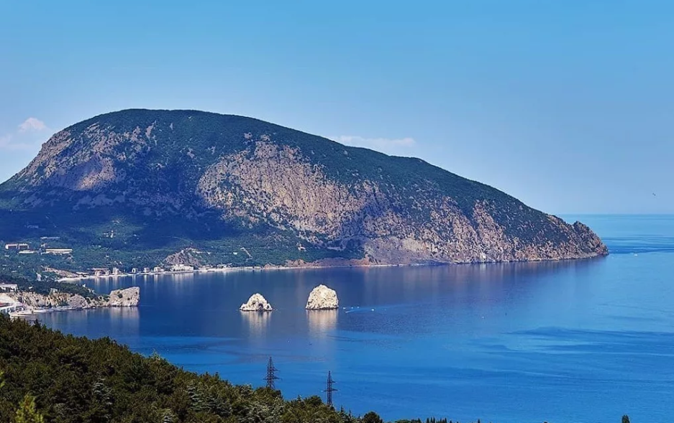
Огромный медведь опустил свою пасть в голубую влагу и с силой стал втягивать воду - море начало мелеть и лодку увлекло обратно к берегу. Девушка знала - ее возюбленного растерзают медведи и стала она молить, заклинать старого медведя отпустить возлюбленных. И так горяча была мольба девушки, что страшный громадный зверь пощадил их, но так и не смог оставить берег моря, продолжал лежать и всматриваться вдаль, где исчезло его любимое существо, к которому он так привязался.
И лежит старый медведь на берегу уже тысячи лет. Окаменело его могучее тело. Мощные бока превратились в отвесные пропасти, высокая спина стала вершиной горы, достигающей облаков, голова сделалась острой скалой, густая шерсть обратилась в дремучий лес...

Slide 19
Легенда о Долине привидений у горы Демерджи
Говорят, когда-то в незапамятные времена пришли на земли Крыма страшные и безжалостные кочевые племена. И построили они огромную кузницу на горе Демерджи, которая тогда называлась Фунна, что значит "Дымящаяся".
В кузнице главным был страшный кузнец, облик и нрав которого наводил ужас не только на жителей Крыма, но и на своих соратников-кочевников. Знал этот кузнец секрет чёрной стали, которая была крепче любого металла, и которая рубила любое другое оружие и доспехи как гнилые щепки - в этом заключался секрет непобедимости кочевников. А огонь и дым, круглосуточно вырывавшиеся из кузницы, отравляли воздух и воду вокруг, причиняя страдания местным жителям.
Местные жители пытались что-то сделать, но силы была не на их стороне. Слов их кузнец не слушал, а большую делегацию, отправившуюся к нему с дарами кузнец просто убил.

Slide 20
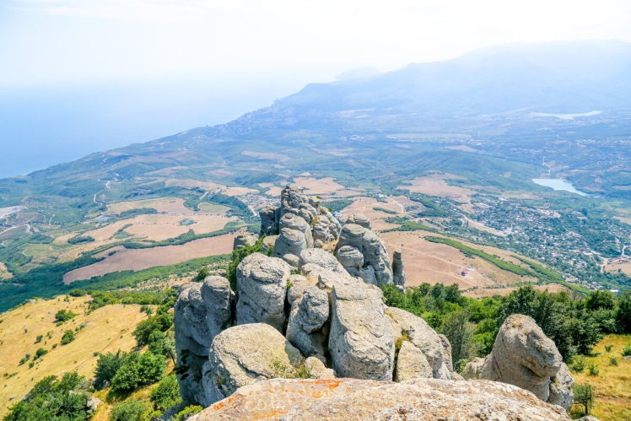
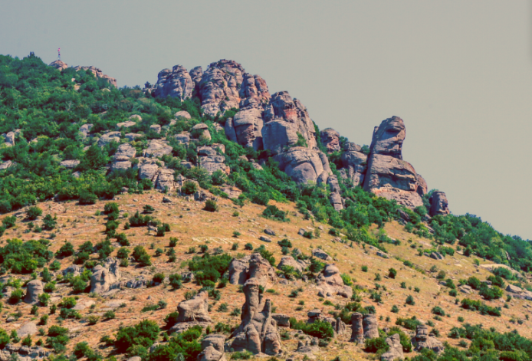
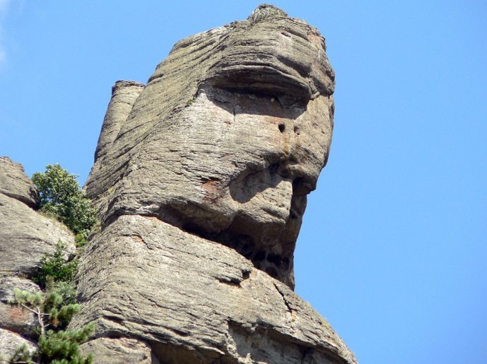
После того, как делегация не вернулась, свои силы решила попробовать местная девушка Мария. Пришла к кузнецу Мария, и стала уговаривать его уйти из этих мест. Но не послушал её кузнец, и, прельстившись её красотой, решил силой оставить её у себя в качестве наложницы.
Но Мария оттолкнула кузнеца, и он, упав рядом с огнём, опалил себе волосы и бороду. Вне себя от ярости кузнец схватил один из свежесозданных чёрных кинжалов и убил Марию. Но гора не выдержала такого злодеяния и обрушилась, похоронив под собой и чёрного кузнеца, и кузницу, и всех его помощников.

Slide 21
Геракл и Cкифы
Геракл пас быков у геракловых столбов. Было большим стадо. Но пришло время, и кормить стадо в этих краях стало невозможным.
И тогда Геракл на своей колеснице погнал свое стадо к Черному морю - Понту Эвксинскому. Знал он, что там стадо свое он сможет прокормить.
Был нелегким его путь, пролегал он через горы и степи. И вот, наконец, добрался он до Тавриды.
Было холодно, путь был не близким. Уснул Геракл, укрывшись львиной шкурой. А наутро, когда проснулся, не увидел он ни колесницы своей, ни стада. И решил он отыскать свою колесницу. Долго шел он по степи. Подошёл к горам. Не встретил он людей, которые могли бы ему рассказать, где находится его колесница.
Но в одной из пещер встретил он необычную деву. Звали ее Апа. Это была женщина с наполовину людским телом, наполовину змеиным.
Обратился к ней Геракл с вопросом о своей колеснице. В ответ Апа предложила ему остаться у неё и стать ей мужем. И только после этого она готова была отдать ему колесницу. Ничего не оставалось Гераклу, как принять её условия. Так прошло несколько лет. Родилось у них трое детей.
И вот однажды Апа сказала Гераклу:
- Я обещала тебе вернуть твою колесницу. Я исполняю свое обещание. Что скажешь делать с детьми, когда они вырастут?

Slide 22
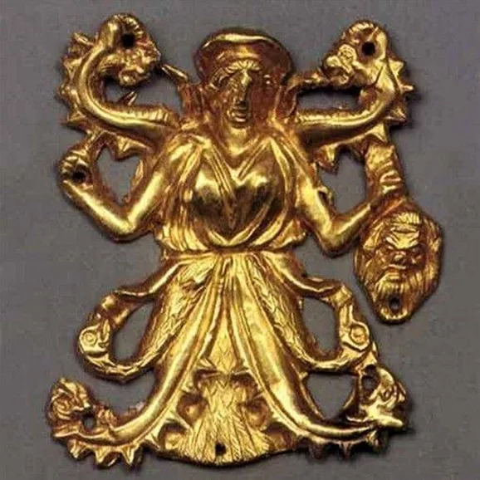
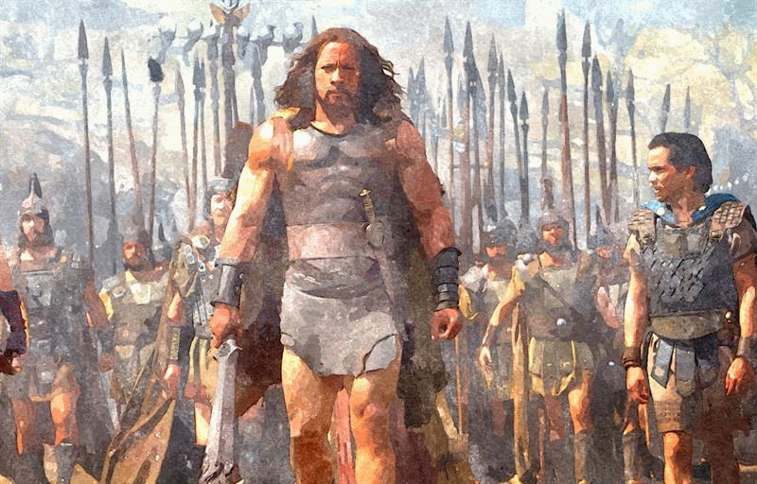
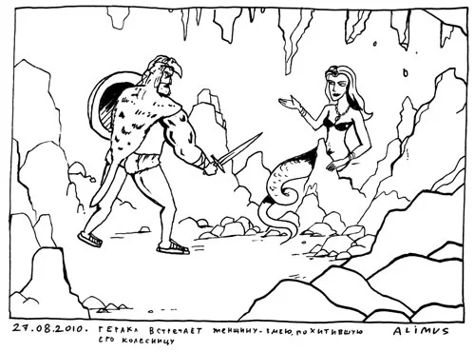
И ответил ей Геракл:
-Возьми мой пояс с золотой бляхой, посмотри, как я натягивает тетиву моего лука. Когда они вырастут, пусть тот, кому будет в пору мой пояс, и кто сможет также, как и я натянуть тетиву моего лука, пусть останется здесь. Остальных отправь.
Так Геракл покинул Тавриду.
А сыновья змееногой женщины выросли и возмужали. И тогда однажды приказала Апа сыновьям примерить пояс Геракла. Но только одному из них, самому младшему, он оказался в пору. И только он один из них смог натянуть тетиву лука Геракла также, как делал это Геракл.
Этого сына Апа оставила у себя. Звали его Скифом. А двоих других изгнали из страны.
Легенда гласит, что так скифы стали называться скифами. И считали они, что берут своё начало от самого Геракла.

